Slide 1




TRƯỜNG TIỂU HỌC HÙNG THẮNG
CHÀO MỪNG QUÝ THẦY CÔ
VỀ DỰ GIỜ THĂM LỚP
Môn Tiếng Việt lớp 3
TỪ CHỈ SỰ VẬT, HOẠT ĐỘNG.
HỎI- ĐÁP VỀ SỰ VẬT, HOẠT ĐỘNG
Giáo viên: Đào Thị Huyền
Lớp: 3A

Slide 2

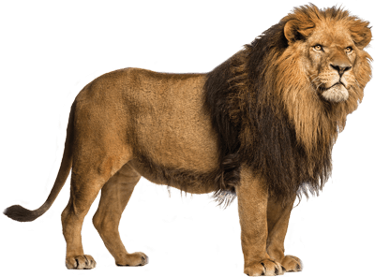

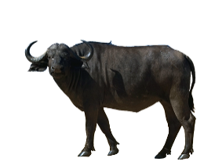
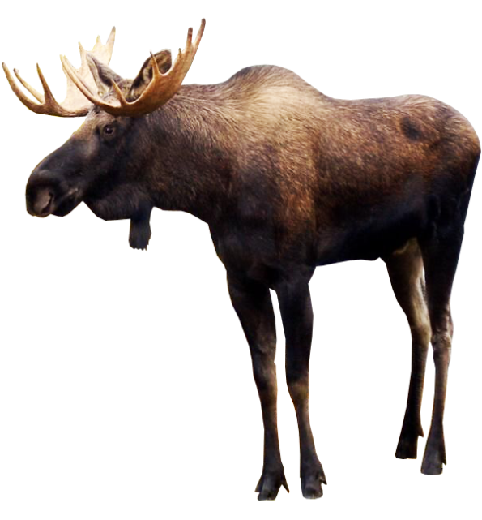
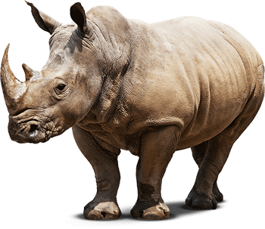
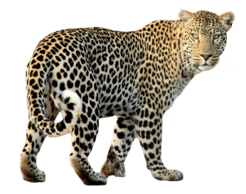


KHỞI ĐỘNG

Slide 3
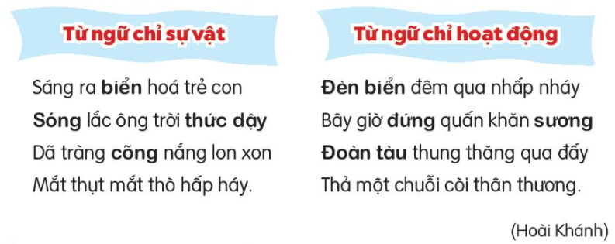
Bài 1. Xếp các từ ngữ in đậm trong đoạn thơ dưới đây vào nhóm thích hợp.
biển,
sóng,
thức dậy,
cõng,
đèn biển,
đứng,
sương,
đoàn tàu

Slide 4
Bài 1. Em dựa vào đoạn thơ, xác định các từ ngữ in đậm sắp xếp vào nhóm thích hợp.
biển,
sóng,
thức dậy,
cõng,
đèn biển,
đứng,
sương,
đoàn tàu
Từ ngữ chỉ sự vật | Từ ngữ chỉ hoạt động

Slide 5
Bài 2. Tìm thêm những từ ngữ chỉ hoạt động có trong đoạn thơ trên.
Những từ ngữ chỉ sự vật khác trong đoạn thơ là: trẻ con, ông trời, dã tràng, mắt, khăn

Slide 6
Bài 3. Hỏi – đáp về sự vật, hoạt động được nói đến trong đoạn thơ.
M.
Cái gì lắc ông trời thức dậy?
+ Sóng lắc ông trời thức dậy
Dã tràng làm gì?
+ Dã tràng cõng nắng

Slide 7

XIN CHÂN THÀNH CẢM ƠN
QUÝ THẦY CÔ GIÁO VÀ CÁC EM
Notes:
7

